Slide 1

DÍA DE LOS DIFUNTOS
02 DE NOVIEMBRE

Slide 2
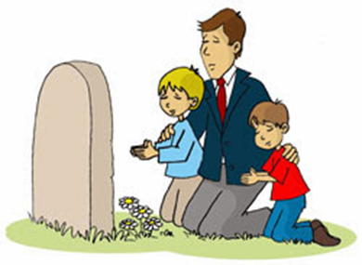
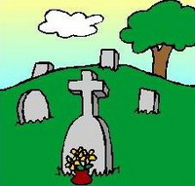
VISITA A LOS DIFUNTOS EN EL CEMENTERIO

Slide 3
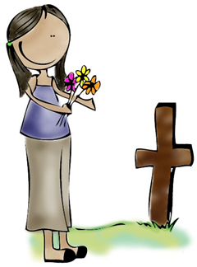

LLEVAMOS FLORES AL CEMENTERIO

Slide 4
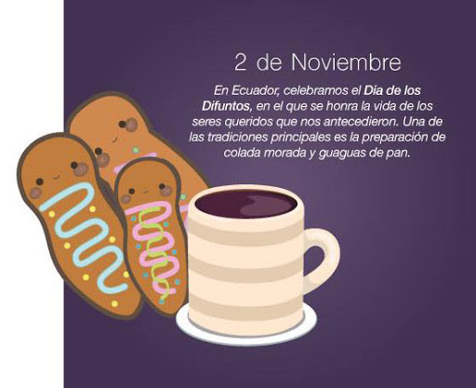
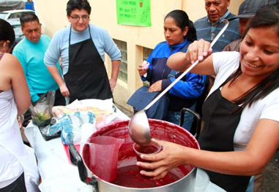
PREPARACIÓN DE LA COLADA MORADA Y GUAGUA DE PAN

